Slide 1

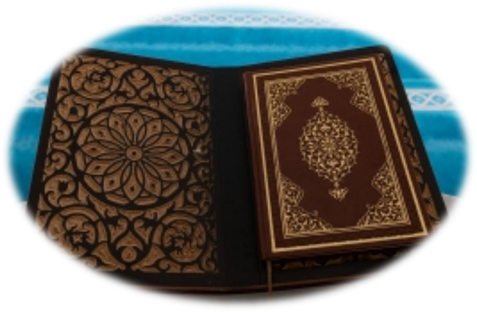

DİN KÜLTÜRÜ VE AHLAK
BİLGİSİ
4. ÜNİTE
PEYGAMBER KISSALARI

Slide 2


Bu ünitede sizlerden
•
peygamberlik hakkında akıl yürütmeniz,
•
Hz. Nuh, Hz. İbrahim, Hz. Musa ve Hz. İsa’nın kıssalarındaki öğütleri sentezlemeniz,
•
Kureyş suresini ve bu surenin anlamını okuyarak yorumlamanız beklenmektedir.
2

Slide 3

4.1. ALLAH’IN ELÇİLERİ: PEYGAMBERLER
•
Peygamberler, Yüce Allah’tan mesaj getiren kimselerdir. Allah’ın (cc) göndermiş olduğu emir ve yasakları insanlara bildiren elçilerdir.
Allah (cc)
mesaj
Peygamberler
mesaj
İnsanlar
3

Slide 4

Peygamberler,
Allah’tan (cc) aldıkları emir ve yasakları insanlara açıklamıştır.
1.
insanlara iyi, güzel ve
2.
doğru olanı anlatmıştır.
3.
davranışlarıyla insanlara örnek olmuştur.
insanlara rehberlik etmiştir.
4.
4

Slide 5

Ülülazm Peygamberler
Hz. Nuh
Hz. Muhammed (sav)
Hz. İbrahim
Hz. İsa
Hz. Musa
5

Slide 6

4.2. KUR’AN-I KERİM’DEN ÖĞÜTLER: PEYGAMBER KISSALARI
Hz. Nuh
•
Kur’an’da adı en çok geçen peygamberlerdendir.
•
Kavmini tevhit inancına davet etmek üzere
gönderilmiştir.
•
Surelerden biri onun adını taşır.
6

Slide 7

•
Hz. Nuh’un yaşadığı toplumda putlara tapanların sayısı artar, haksızlık ve zulüm çoğalır.
Yüce Allah insanları doğru yola davet etmesi için Hz. Nuh’u görevlendirir.
Hz. Nuh, kavmine kendileri için gönderilen bir uyarıcı olduğunu söyler.
•
•
7

Slide 8

•
Yüce Allah, Hz. Nuh’u dinlemezlerse kavminin büyük bir cezaya uğrayacağını haber verir.
“… Ben sizin için apaçık bir uyarıcıyım. Allah’tan başkasına ibadet ve kulluk etmeyin.
Doğrusu ben sizin adınıza elem dolu bir günün azabından
•
Kavmi onun bu uyarılarına aldırış etmese de Hz. Nuh gece gündüz onları doğru ve güzel olana davet eder.
korkuyorum.”
(Hud 11/25-26.)
8

Slide 9


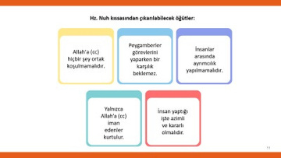
•
Hz. Nuh kavmine, Allah’ın (cc) hoşnut olmadığı şeyleri yapmayı terk etmeleri hâlinde bağışlanacaklarını söyler.
•
Kavminin ileri gelenleri ise ona inananları küçümseyerek davetini reddeder.
•
Hz. Nuh, kavminin meydan okumalarına rağmen azim ve kararlılıkla görevine devam eder.
9

Slide 10
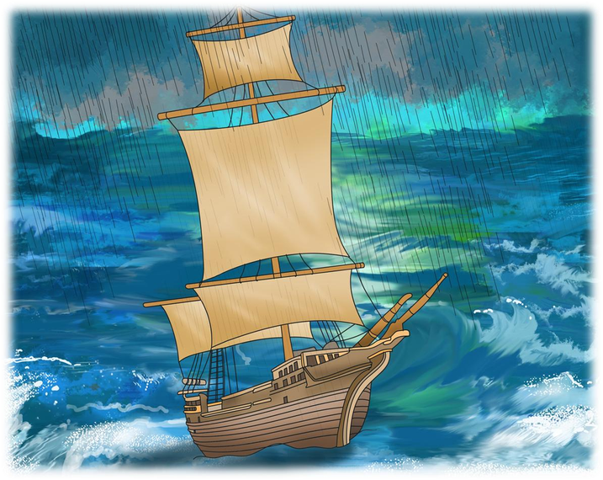
•
Yüce Allah, inkârcıların bu tavrının değişmeyeceğini haber verir ve Hz. Nuh’a bir gemi inşa etmesini emreder.
•
Bu emir, yaklaşmakta olan büyük tufanın habercisidir.
Tufan başlayıp yeryüzü sular altında kalınca Hz. Nuh ve ona inanıp gemiye binenler dışında kimse kurtulamaz.
Sular çekildiğinde gemi Cudi dağına oturur ve yeryüzünde hayat yeniden başlar.
•
•
Temsili Görsel: 4.1
10

Slide 11

Hz. Nuh kıssasından çıkarılabilecek öğütler:
Peygamberler görevlerini yaparken bir karşılık
Allah’a (cc) hiçbir şey ortak
İnsanlar arasında ayrımcılık
koşulmamalıdır.
beklemez.
yapılmamalıdır.
Yalnızca Allah’a (cc) iman edenler
İnsan yaptığı işte azimli
ve kararlı olmalıdır.
kurtulur.
11

Slide 12

Hz. İbrahim
•
Ülülazm peygamberlerden biridir.
•
Kur’an-ı Kerimde dürüst, cömert, Allah’a(cc) samimiyetle bağlı bir insan ve güzel bir örnek olarak anlatılır.
•
Putlara tapan kavmini tevhide davet etmek üzere görevlendirilir.
12

Slide 13

•
Hz. İbrahim halkını putlara tapmanın anlamsızlığına ikna etmeye çalışır.
•
Halkı bu çabasına karşılık onu ateşe atarak cezalandırmak ister.
•
Ancak Allah’ın (cc) emri üzerine ateş Hz. İbrahim’e hiçbir zarar vermez.
13

Slide 14
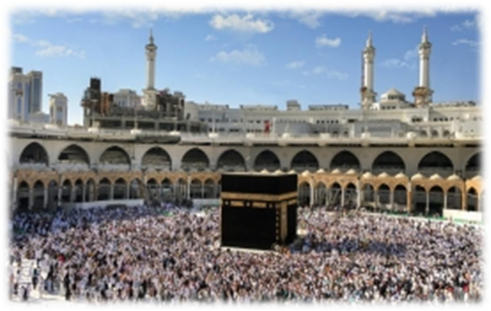
•
Hz. İbrahim peygamberliği boyunca inkârcılara karşı cesaretle mücadele eder.
•
Kur’an’da Hz. İbrahim’den hanif bir Müslüman olarak bahsedilir.
•
Hz. Muhammed’in (sav) soyu ona dayanır.
Görsel: 4.2
•
Kâbe’yi oğlu Hz. İsmail ile yeniden inşa eden de Hz. İbrahim’dir.
14

Slide 15

Hz. İbrahim kıssasından çıkarılabilecek
öğütler:
En yakınları şirke bulaşmış olsa bile insan, bu en büyük günahı asla işlememelidir.
1.
İnsan, inandığı değerleri savunurken cesur ve kararlı olmalıdır.
2.
İnsan, atalarını veya başkalarını körü körüne taklit etmemelidir.
3.
Allah(cc)dilerseimkânsızolduğu
4.
düşünülen şeyler gerçekleşebilir.
15

Slide 16
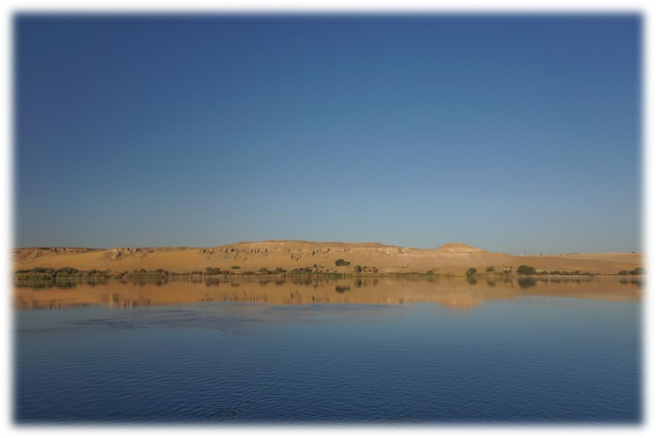

Hz. Musa
•
Kur’an’da adı en çok geçen peygamberdir. İsrailoğullarına gönderilmiştir.
Allah (cc), Hz. Musa’ya Tevrat’ı indirmiştir.
•
•
Görsel: 4.3
16

Slide 17


•
Hz. Musa’nın doğduğu dönemde Mısır’ı Firavun denilen krallar yönetmektedir.
•
Firavun, gördüğü bir rüya üzerine İsrailoğullarından dünyaya gelen tüm erkek çocukların öldürülmesini emreder.
“Onu emzir, başına bir şey gelmesinden korktuğun zaman onu denize (Nil’e) bırak, korkma, üzülme. Çünkü biz onu sana döndüreceğiz ve onu
•
Hz. Musa doğunca annesine Allah (cc) şöyle vahyeder:
peygamberlerden kılacağız.”
(Kasas 28/7.)
17

Slide 18

•
Bunun üzerine annesi oğlunu bir sandığa koyarak nehre bırakır ve kızına onu takip etmesini söyler.
•
Sandık Firavun’un sarayına kadar gelir. Nehirden sandığı çıkaran Firavun’un karısı çocuğu evlat edinir.
•
Hz. Musa’nın annesi saraya süt anne olarak kabul edilir ve böylece oğluna kavuşur.
18

Slide 19

•
Sarayda güven içinde büyüyen Hz. Musa olgunluk çağına gelince Medyen şehrine gider.
Orada çobanlık yapmaya başlar ve evlenir.
On yıl sonra ailesiyle Mısır’a dönmeye karar verir. Yolculuk esnasında Yüce Allah onu Firavun’u uyarması için peygamber olarak görevlendirir.
• •
19

Slide 20

•
Hz. Musa kendisi gibi peygamber olarak görevlendirilen kardeşi Hz. Harun’la Firavun’u Hakk’a davet eder.
“Firavun'a gidin. Çünkü o, iyiden iyiye azdı.Ona yumuşak söz söyleyin. Belki o, aklını başına alır
•
Firavun ise hem bu daveti reddeder hem de İsrailoğulları üzerindeki baskıyı artırır.
veya korkar.”
(Taha 20/43-44.)
20

Slide 21

•
Bunun üzerine Allah (cc) Hz. Musa’ya İsrailoğullarıyla birlikte Mısır’dan ayrılmayı emreder.
Firavun ve ordusu onların peşine düşer.
Kızıldeniz’in kıyısına geldiklerinde Yüce Allah’ın emriyle Hz. Musa asasını yere vurur ve denizin suları ikiye ayrılır. İsrailoğulları güvenle karşı kıyıya geçer. Peşlerinden giden Firavun ve ordusu ise denizin sularına kapılarak boğulur.
• •
•
21

Slide 22

•
Hz. Musa peygamberliği boyunca görevini sabırla yerine getirir.
•
Halkına hem peygamberlik yapar hem de onları Firavun’un zulmünden kurtarır.
22

Slide 23

Hz. Musa kıssasından çıkarılabilecek öğütler:
Allah’a (cc) hiçbir şey şirk koşulmamalıdır.
1.
İnsanlara doğru ve güzel olanı anlatırkenyumuşak ve nazik bir üslup kullanılmalıdır.
2.
3.
Allah(cc)zulüm ve haksızlık edenleri
cezalandırır.
Peygamberler gönderildikleri toplumlaraöncülük eder.
4.
23

Slide 24

Hz. İsa
•
İsrailoğullarına gönderilmiş bir peygamberdir.
•
Kur’an-ı Kerim’de ve hadislerde en çok övülen kadınlardan biri olan Hz. Meryem’in oğludur.
“Ey Meryem! Allah seni seçti. Seni
•
Allah (cc) Hz. İsa’ya kutsal kitap olarak İncil’i indirmiştir.
tertemiz yaptı ve seni dünya
kadınlarına üstün kıldı.”
(Araf 7/127.)
24

Slide 25
•
Hz. İsa, İsrailoğullarını helaller ve haramlar konusunda uyarır yalnızca Allah’a (cc) iman
etmeye davet eder.
•
Ancak İsrailoğulları bu davete tehditle karşılık
verir ve Hz. İsa’ya tuzak kurar.
•
Allah (cc) onların bu tuzaklarını boşa çıkarır ve
peygamberini korur.
25

Slide 26

Hz. İsa,
peygamberliği boyunca İsrailoğullarına sabırla yaklaşmış, onların tehditlerine boyun eğmemiştir.
kendisinden sonra Hz. Muhammed’in (sav) peygamber olacağını müjdelemiştir.
26

Slide 27

Hz. İsa kıssasından çıkarılabilecek öğütler:
Peygamberler yaşadığı toplumda kendilerine inanmayanların tehditlerine aldırmamıştır.
1.
3.
Allah’a (cc) hiçbirşeyşirk koşulmamalıdır.
İnsan,görevini yerine getirirkensabırlı ve kararlı olmalıdır.
2.
27

Slide 28

Peygamber Kıssalarında Verilen Mesajlar
peygamberlerin iyilik ve doğruluğu anlatmak için gösterdikleri çabayı
peygamberler gibi cesaret ve sabırla inancı uğruna mücadele
örnek alabilir.
edebilir.
Peygamber kıssaları sayesinde Müslümanlar,
her insan gibi peygamberlerin de sıkıntılar çektiklerini ve acılar yaşadıklarını
peygamberlerin güzel ahlakını kendi hayatında
örnek alabilir.
anlayabilir.
28

Slide 29
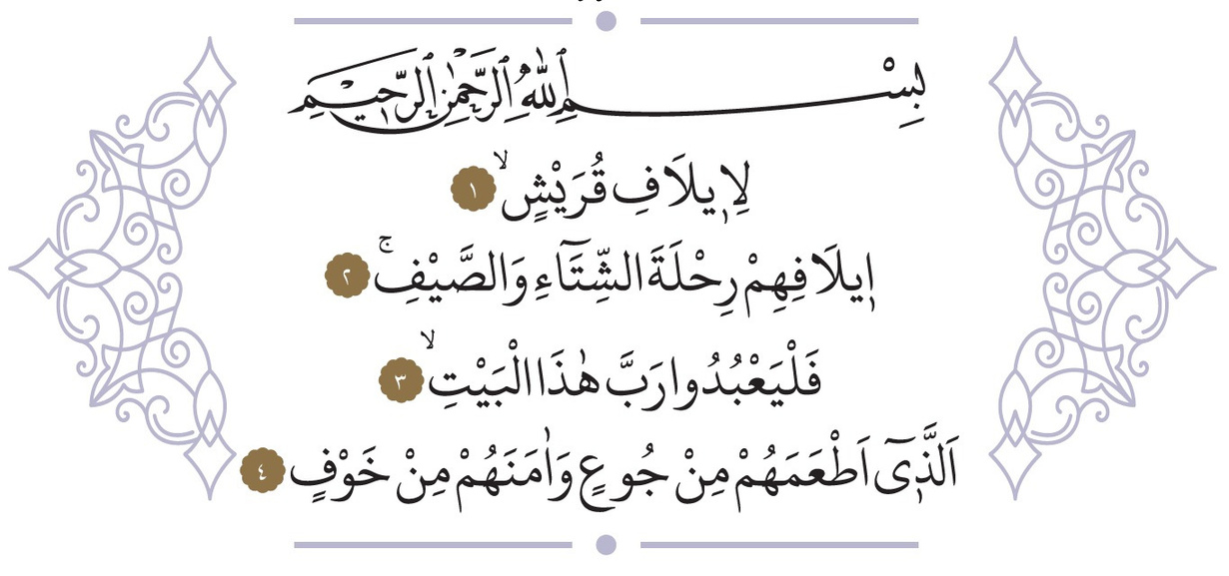
4.3. BİR SURE ÖĞRENİYORUM: KUREYŞ SURESİ
29

Slide 30


Kureyş Suresi
Okunuşu
Anlamı
Bismillâhirraḥmânirraḥîm
1. Liîlâfi Ḳurayş
2. Îlâfihim riḥleteşşitâi vessayf
3. Felya’büdû rabbe hâẕelbeyt
4. Elleẕî et’amehüm min cûivveâmenehüm min
ḫavf
Rahman ve Rahîm olan Allah’ın adıyla
1-4. Kureyş'e kolaylaştırıldığı, evet, kış ve yaz
seyahatleri onlara kolaylaştırıldığı için onlar,
kendilerini açlıktan doyuran ve her çeşit
korkudan emin kılan şu evin (Kâbe’nin) Rabbine
kulluk etsinler.
30

Slide 31

Kureyş suresinde,
Yüce Allah’ın Kureyş kabilesine verdiği nimetler hatırlatılır.
Kureyş’in geçimini ticari yolculuklarla sağladığına
Kureyş’in güvenliğinin sağlandığı
Kureyş halkı, Kâbe’nin sahibi olan Allah’a (cc) kulluk etmeye davet
vurgulanır.
dikkat çekilir.
edilir.
31

